Slide 1


ΤΗΛΕΠΙΚΟΙΝΩΝΙΑΚΑ ΔΙΚΤΥΑ
ΝΕΑΣ ΓΕΝΙΑΣ
(β’ μέρος)
Διδάσκων: Τσορμπατζόγλου Ανδρέας

Slide 2

Μάθημα
Μάθημα 18:00-… κάθε Τρίτη δια ζώσης
Email επικοινωνίας atsormpa@uoi.gr
Ώρες γραφείου 10:00-14:00
Βιβλίο: ΟΠΤΙΚΕΣ ΕΠΙΚΟΙΝΩΝΙΕΣ, Εμμανουήλ Κριεζής, Εκδόσεις Τζιόλα

Slide 3
Εξέταση
Εξέταση του μαθήματος
Η παρουσία στα μαθήματα είναι υποχρεωτική.
Στο τέλος των 6 μαθημάτων θα παραδοθεί μια εργασία 2000 λέξεων που θα επιλέξουν οι φοιτητές από λίστα εργασιών που θα προταθούν.
Η εργασία μπορεί να είναι συνεργατική. Κάθε επιπλέον συμμετέχων αυξάνει το μέγεθος της εργασίας κατά 1000 λέξεις.
Στο τέλος κάθε εργασίας οι φοιτητές θα πρέπει να περιλαμβάνουν 10 ερωτήσεις.
Δεν θα γίνεται παρουσίαση της εργασίας αλλά οι φοιτητές θα καλούνται να απαντήσουν σε κάποιες από αυτές τις 10 ερωτήσεις.
Οι απαντήσεις δεν μπορεί να είναι ναι/όχι, σωστό/λάθος κτλ.
Η χρήση προγραμμάτων τεχνητής νοημοσύνης είναι ελεύθερη αλλά θα πρέπει να υποδεικνύεται πού και πώς έχουν χρησιμοποιηθεί στην εργασία.

Slide 4
Κατηγορίες εργασιών
Κβαντικές Οπτικές Επικοινωνίες
Ανάπτυξη Καινοτόμων Υπηρεσιών με Χρήση Οπτικών Ινών
Χρήση της τεχνητής νοημοσύνης στις οπτικές επικοινωνίες
Εφαρμογές Οπτικών Επικοινωνιών
Γενικά θέματα τεχνολογίας των οπτικών τηλεπικοινωνιών.

Slide 5
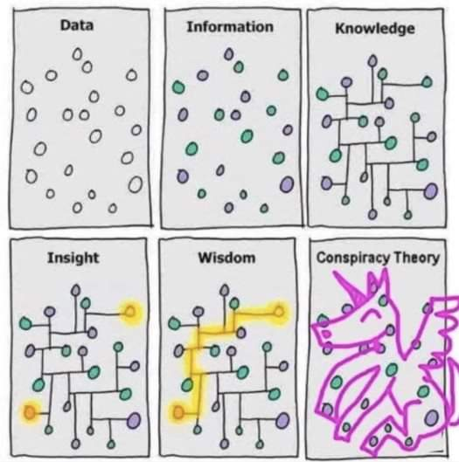
ChatGPT - 1

Slide 6
ChatGPT - 2

Slide 7
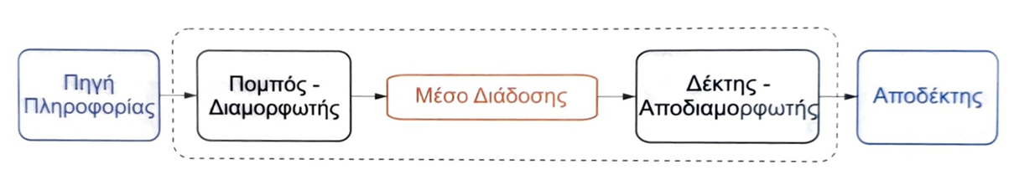
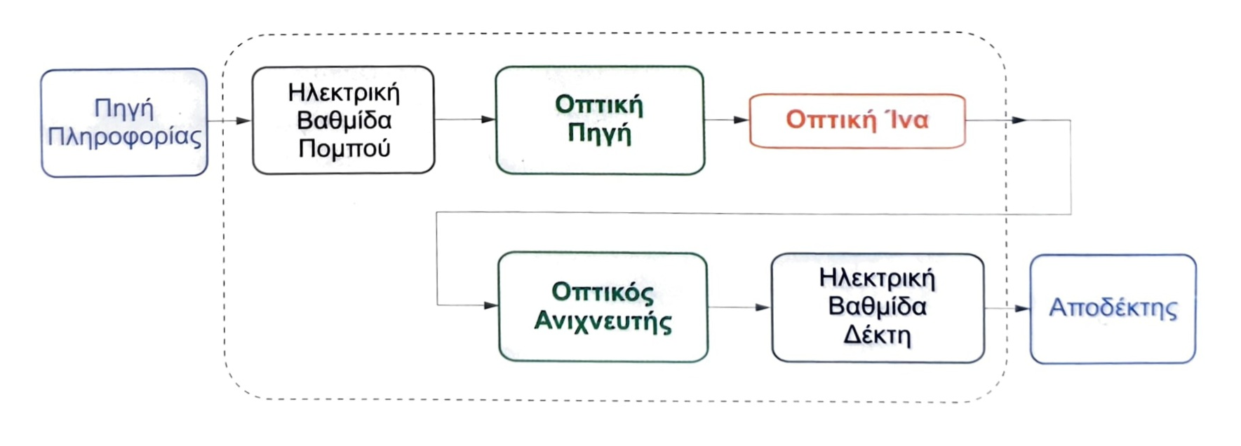
Γενικά - 1
Ένα τηλεπικοινωνιακό σύστημα
Ένα σύστημα οπτικών επικοινωνιών

Slide 8
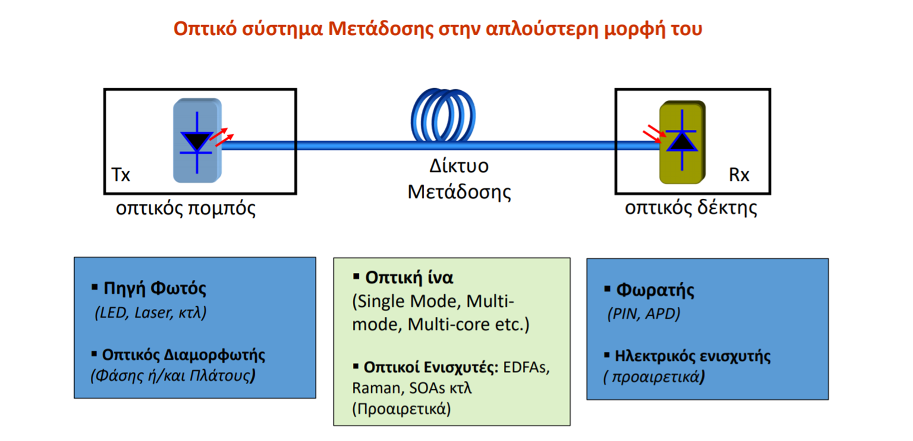
Γενικά - 2
Τι είναι τα συστήματα οπτικών επικοινωνιών;
κυματοδηγοί

Slide 9
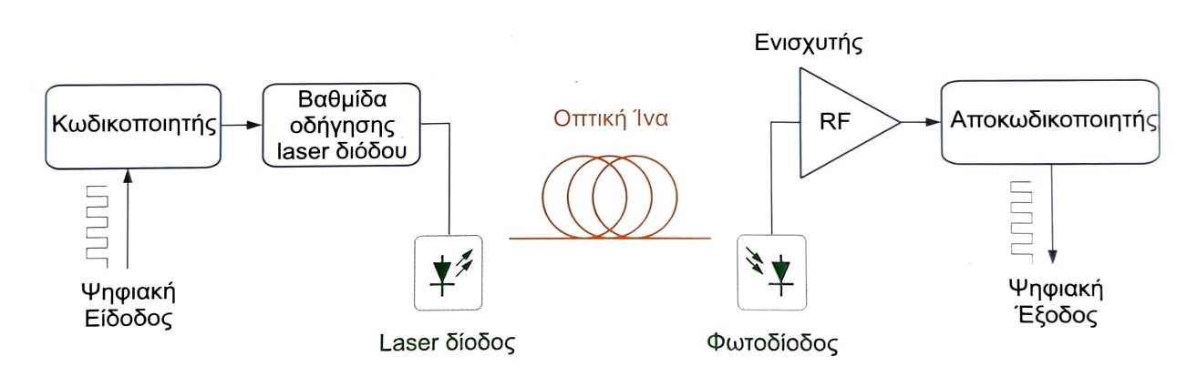
Γενικά - 3
Ψηφιακό σύστημα οπτικών επικοινωνιών

Slide 10
Ιστορική αναδρομή – Υπερπόντιες συνδέσεις
🔹 1. Οι πρώτες τηλεπικοινωνιακές συνδέσεις (19ος αιώνας)
1850–1866: Τοποθετούνται τα πρώτα τηλεγραφικά καλώδια κάτω από τη θάλασσα.
Το 1866, η Transatlantic Telegraph Cable συνδέει για πρώτη φορά την Ευρώπη με τη Βόρεια Αμερική, σηματοδοτώντας την απαρχή των υπερπόντιων επικοινωνιών.
Η μετάδοση βασίζεται σε ηλεκτρικά σήματα χαμηλής συχνότητας μέσα σε χαλκοκαλώδια με καουτσούκ μόνωση.
2. Μετάβαση στα υποθαλάσσια τηλεφωνικά καλώδια (20ός αιώνας)
1956: Τοποθετείται το πρώτο υποθαλάσσιο τηλεφωνικό καλώδιο TAT-1 (Transatlantic Telephone Cable 1) μεταξύ Σκωτίας και Καναδά.
Μετέδιδε 36 αναλογικά τηλεφωνικά κανάλια.
Δεκαετίες 1960–1980: Εμφανίζονται ψηφιακά συστήματα (PCM) και ενισχυτές με τρανζίστορ, αυξάνοντας την ποιότητα και την απόσταση μετάδοσης.
🔹 3. Η επανάσταση των οπτικών ινών (δεκαετία 1980–1990)
1970: Η Corning Glass Works κατασκευάζει την πρώτη οπτική ίνα χαμηλών απωλειών (<20 dB/km).
1988: Εγκαθίσταται το TAT-8, το πρώτο υπερπόντιο οπτικό καλώδιο, που συνδέει τις ΗΠΑ με τη Μεγάλη Βρετανία και τη Γαλλία.
Μεταφέρει περίπου 280 Mb/s (40.000 τηλεφωνικά κανάλια).
Αυτή η περίοδος σηματοδοτεί τη μετάβαση από ηλεκτρικά σε φωτονικά συστήματα στις υπερπόντιες επικοινωνίες.

Slide 11
Ιστορική αναδρομή – Υπερπόντιες συνδέσεις
4. Εκρηκτική ανάπτυξη με την τεχνολογία DWDM (1990–2000)
Με την εισαγωγή της Πολυπλεξίας Διαίρεσης Μήκους Κύματος (WDM) και αργότερα της πυκνής μορφής (DWDM):
Πολλαπλά μήκη κύματος μεταφέρουν ανεξάρτητα δεδομένα μέσα από μία ίνα. Οι ταχύτητες από Gb/s φτάνουν σε Tb/s.
Οι οπτικοί ενισχυτές (EDFAs) αντικαθιστούν τους ηλεκτρικούς, επιτρέποντας αποστάσεις >10.000 km χωρίς αναγέννηση σήματος.
5. Η εποχή του διαδικτύου και της παγκοσμιοποίησης (2000–σήμερα)
Οι υπερπόντιες συνδέσεις αποτελούν τη ραχοκοκαλιά του παγκόσμιου διαδικτύου.
Περισσότερα από 450 ενεργά υποθαλάσσια καλώδια μεταφέρουν σήμερα πάνω από 99% της διεθνούς διακίνησης δεδομένων.
Κάθε καλώδιο έχει πολλαπλές οπτικές ίνες μέσα σε θωρακισμένα καλώδια με επαναλήπτες κάθε ~70–100 km.
Εταιρείες όπως Google, Meta, Microsoft, Amazon έχουν ιδιόκτητα υπερπόντια δίκτυα (π.χ. Dunant Cable, Equiano).
6. Οι σύγχρονες εξελίξεις και το μέλλον
Εισαγωγή χωρητικότητας >400 Tb/s με 16+ ίνες ανά καλώδιο.
Υιοθέτηση coherent detection, flex-grid DWDM, και AI-based traffic control.
Ερευνητική κατεύθυνση προς:
Κβαντικά κανάλια επικοινωνίας μέσω υποθαλάσσιων γραμμών.
Αισθητήρες με οπτικές ίνες για παρακολούθηση σεισμικής δραστηριότητας και ωκεάνιων μεταβολών.
Πράσινη ενέργεια και αυτόνομη λειτουργία επαναληπτών.

Slide 12

Υπερπόντιες Οπτικές Ίνες – Ένα Εντυπωσιακό Παράδειγμα
🌍 Παγκόσμια εικόνα
Πάνω από 450 ενεργά υποθαλάσσια καλώδια.
Κάθε καλώδιο περιέχει 8 έως 24 οπτικές ίνες.
Συνολικά, περισσότερες από 10.000 οπτικές ίνες συνδέουν τις ηπείρους!
🔬 Διάμετρος μιας οπτικής ίνας: Τυπική διάμετρος: 125 μm = 1,25 × 10⁻⁴ m (μαζί με επένδυση).
🧮 Αν τις ενώναμε όλες… D = d₁√N = 1.25 × 10⁻⁴ × √10⁴ = 1.25 × 10⁻² m
➡️ Διάμετρος ≈ 1,2 cm
Δηλαδή... αν ενώναμε όλες τις οπτικές ίνες των υπερπόντιων καλωδίων της Γης σε μία «γιγαντιαία» ίνα, θα είχε πάχος περίπου όσο ένα καλαμάκι!
🔹 Μήνυμα:
Η τεχνολογία των οπτικών ινών είναι τόσο αποδοτική, που μέσα σε μια ίνα πάχους μιας τρίχας ρέουν terabits δεδομένων το δευτερόλεπτο, συνδέοντας όλη την ανθρωπότητα.

Slide 13
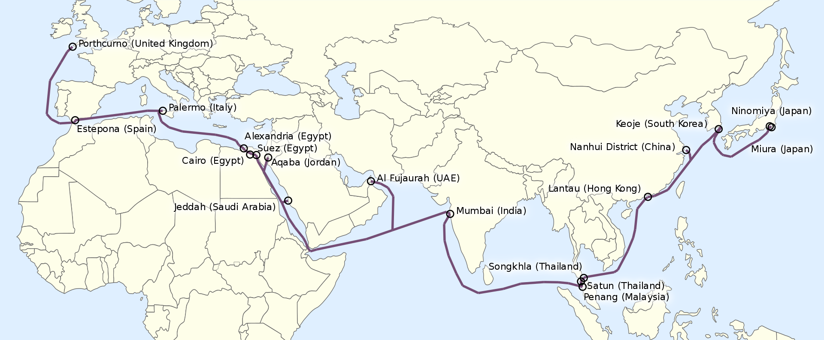
Ιστορική αναδρομή - Υπερπόντιες συνδέσεις - 2
FLAG

Slide 14
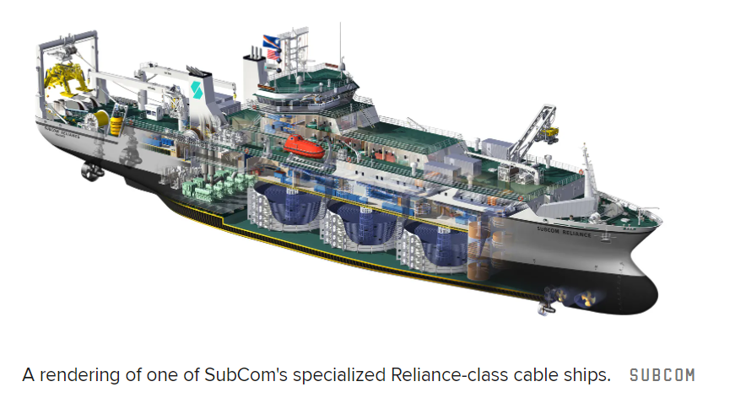
Ιστορική αναδρομή - Υπερπόντιες συνδέσεις - 3

Slide 15
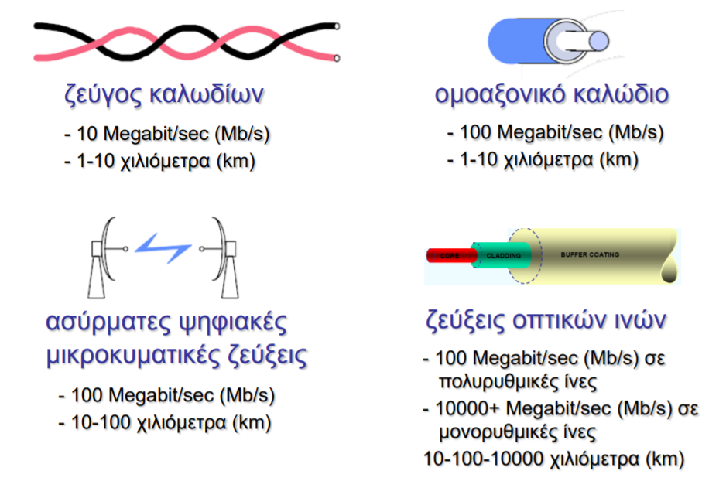
Σύγκριση φυσικών μέσων

Slide 16
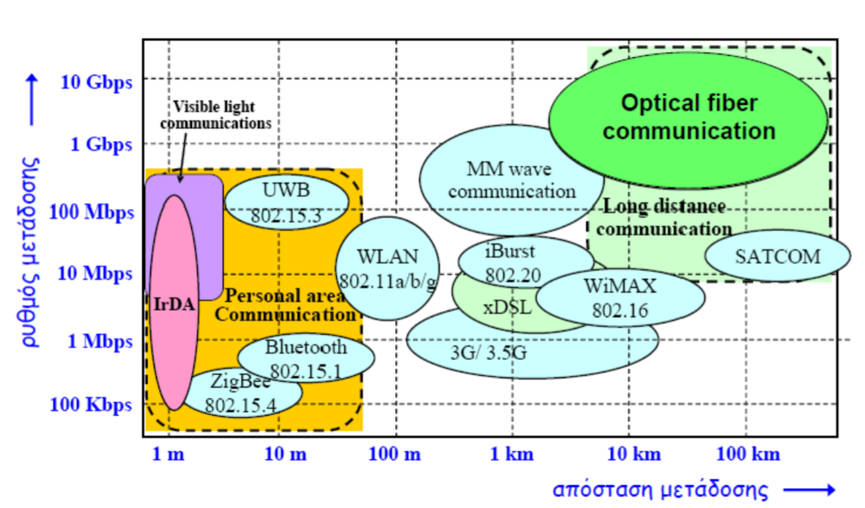
Οπτικές επικοινωνίες… γιατί; - 1
Στα δίκτυα επικοινωνιών οι πιο σημαντικές παράμετροι επιλογής μέσων επικοινωνιών είναι ο ρυθμός μετάδοσης και η απόσταση μετάδοσης.
Το γινόμενο «απόσταση μετάδοσης» x «ρυθμός μετάδοσης» είναι ίσως το σημαντικότερο κριτήριο για τον χαρακτηρισμό και την επιλογή χρησιμοποίησης μιας τεχνολογίας
Οπτικές επικοινωνίες – κυματοδηγοί ● Τμήμα Πληροφορικής και Τηλεπικοινωνιών ● Πανεπιστήμιο Ιωαννίνων

Slide 17
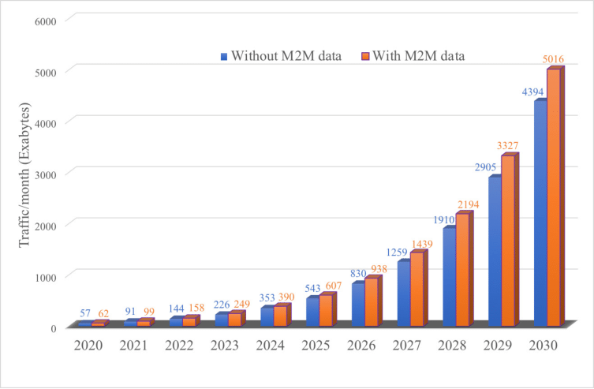
Χαρακτηριστικά κίνησης διαδικτύου - 1
DOI:10.48550/arXiv.1902.06700

Slide 18
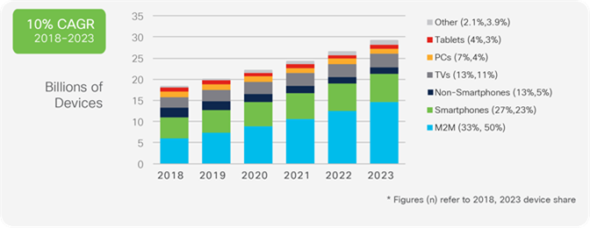
Χαρακτηριστικά κίνησης διαδικτύου - 2
https://www.cisco.com

Slide 19
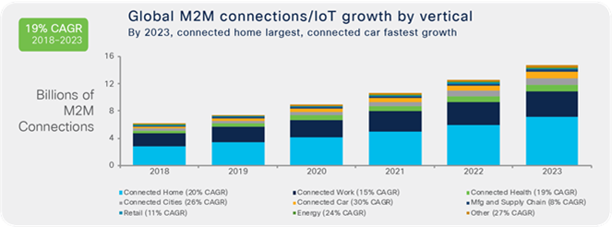
Χαρακτηριστικά κίνησης διαδικτύου - 3
https://www.cisco.com

Slide 20
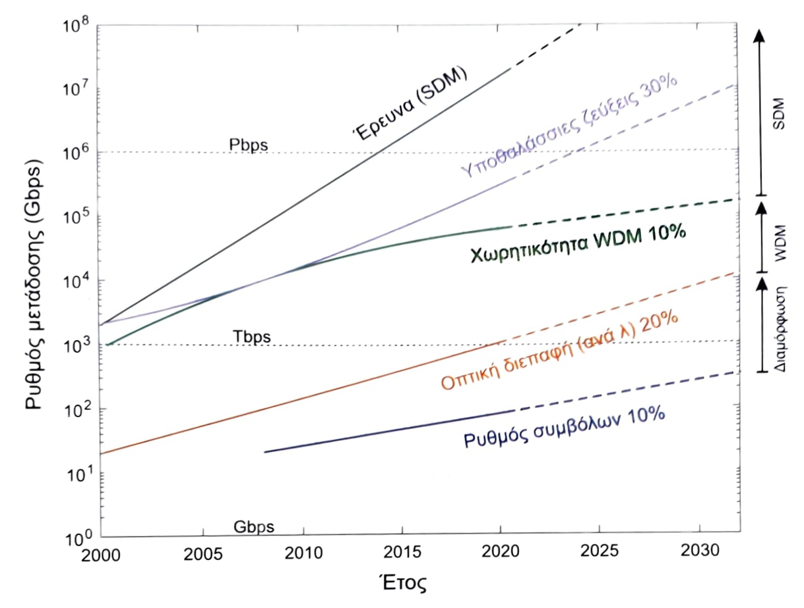
Οπτικές επικοινωνίες… γιατί; - 1

Slide 21
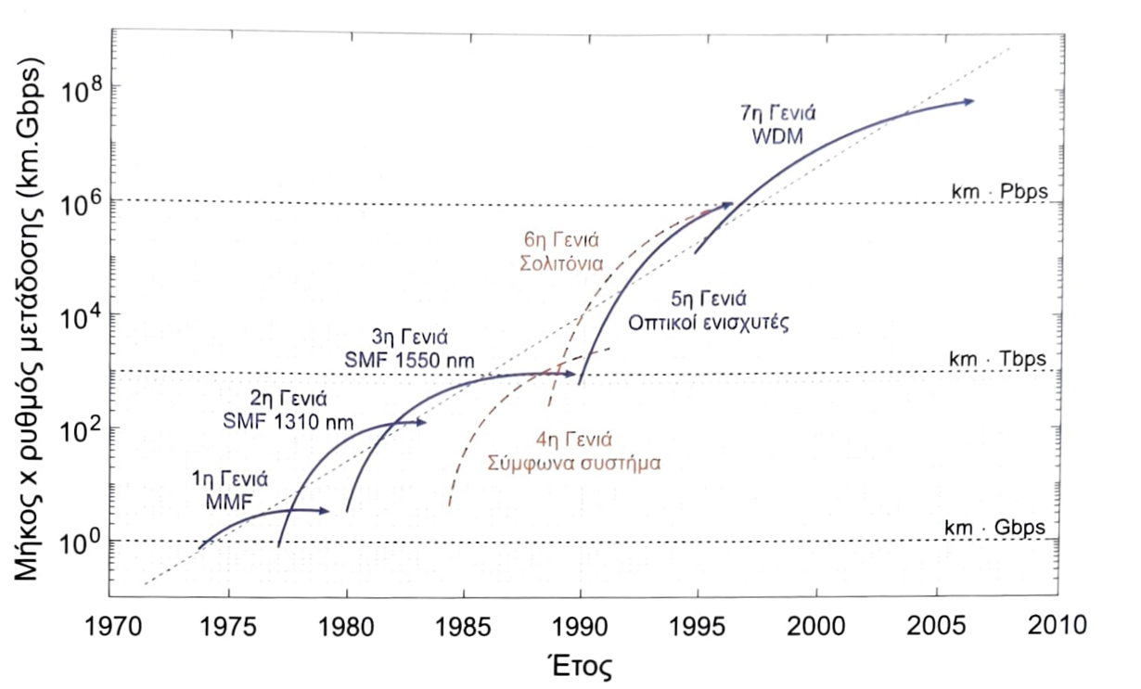
Οπτικές επικοινωνίες… γιατί; - 2

Slide 22
Οπτικές επικοινωνίες… γιατί; - 3
Μεγάλη ταχύτητα μετάδοσης 448 Gbit/s ανά κανάλι. Σε 1 sec:
- μπορούν να μεταδοθούν ταυτόχρονα 300 HD ταινίες (ή 4000 κανονικής ανάλυσης)
- να λειτουργήσουν ταυτόχρονα 180000 ADSL συνδέσεων στα 20 Μbps
- να υποστηριχθούν 2 τρις τηλεφωνικές κλήσεις
Μεγάλο εύρος ζώνης (~25 THz/παράθυρο στο υπέρυθρο 0.8,1.3 και 1.55 μm)
Χαμηλή εξασθένιση (~0.25 dB/km στο 1.55 μm)
Μικροσκοπικό πάχος των οπτικών ινών (~μm)
Αναισθησία σε ηλεκτρομαγνητικές παρεμβολές
Προστασία από πιθανές υποκλοπές
Εξοικονόμηση ενέργειας

Slide 23
Οπτικές επικοινωνίες… γιατί; - 4
Οι οπτικές ίνες είναι η ραχοκοκαλιά των σημερινών δικτύων επικοινωνιών: αποτελούν περισσότερο από 90% του συνολικού μήκους των καλωδίων παγκοσμίως
Οι Οπτικές ίνες μεταφέρουν:
- Σχεδόν όλες τις μακρινές τηλεφωνικές κλήσεις
- Κίνηση του Internet (Dial-up, DSL or Cable)
- Καλωδιακή τηλεόραση και πλατφόρμες.
Μια ίνα μπορεί να μεταφέρει 8.8 Tbps (εμπορικό σύστημα) ή 100 εκατομμύρια τηλεφωνικές συνομιλίες ταυτόχρονα
Η κοινωνία της πληροφορίας δεν θα δημιουργούνταν χωρίς τις οπτικές ίνες

Slide 24
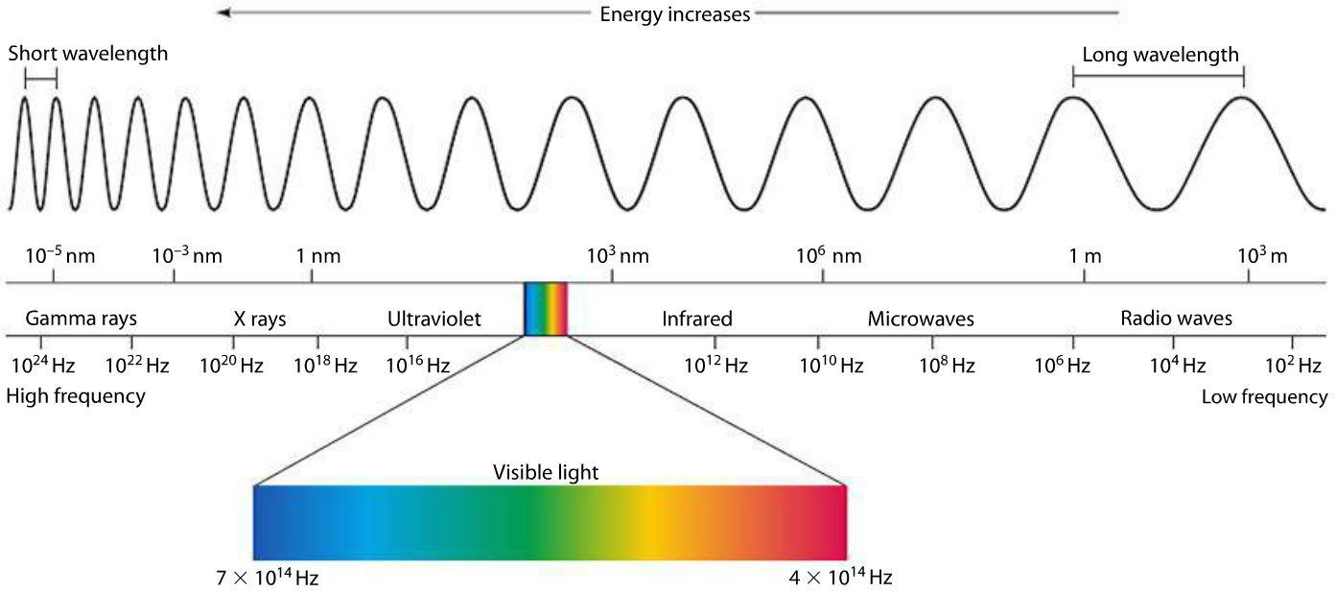

Ηλεκτρομαγνητικό φάσμα
Άξονας μήκους κύματος λ
Άξονας συχνότητας f
Όσο αυξάνεται το μήκος κύματος λ μειώνεται η συχνότητα f

Slide 25
Διαφορετικοί τρόποι αντιμετώπισης του φωτός στις οπτικές επικοινωνίες
🔹 1. Το φως ως Κύμα
- Περιγράφεται από τις
εξισώσεις του Maxwell.
- Κυματική εξίσωση:
∇²E = (1/c²)∂²E/∂t²
- Εξηγεί περίθλαση, παρέμβαση,
και τις μόδες στις οπτικές ίνες.
🔹 2. Το φως ως Κβαντικό
Σωματίδιο (Φωτόνιο)
- Κάθε φωτόνιο έχει ενέργεια E = hν
και ορμή p = h/λ.
- Εξηγεί φωτοηλεκτρικό φαινόμενο,
εκπομπή, απορρόφηση και
λειτουργία λέιζερ.
- Θεμελιώδες για τις κβαντικές
οπτικές επικοινωνίες (QKD,
entanglement).
🔹 3. Το φως ως Ακτίνα
(Γεωμετρική Οπτική)
- Προσεγγίζεται ως
ευθύγραμμη δέσμη.
Νόμος του Snell:
n₁sinθ₁ = n₂sinθ₂.
Εξηγεί την ολική εσωτερική
ανάκλαση και την
καθοδήγηση της ακτίνας
μέσα στην ίνα.
Ενοποιημένη Εικόνα
- Στις οπτικές ίνες:
• Η κυματική προσέγγιση εξηγεί τους ρυθμούς (modes).
• Η γεωμετρική δείχνει τη διαδρομή των ακτίνων.
• Η κβαντική εξηγεί την ανίχνευση και παραγωγή φωτός.
✳️ Το φως συμπεριφέρεται ως κύμα, σωματίδιο και ακτίνα, ανάλογα με το φαινόμενο και την κλίμακα.

Slide 26
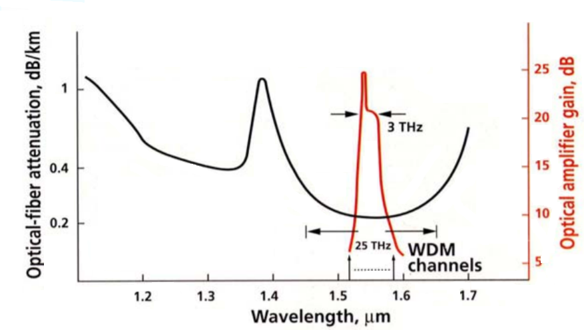
Οπτικές επικοινωνίες… γιατί; - 6
Τα φασματικά παράθυρα των οπτικών ινών προσφέρουν μεγάλο εύρος συχνοτήτων
Έχουν μικρή εξασθένιση σε σύγκριση με τις υπόλοπες φασματικές περιοχές, μόνο 0,2 dB/km απώλεια μεταξύ 1500-1600 nm
Χρήση πολλαπλών καναλιών με ≥ 50 GHz φασματική απόσταση
Ταχύτητες >10 Gbit/s ανά κανάλι

